Slide 1
সৈয়দ মুজতবা আলী
নীলনদ ও পিরামিডের দেশ

Slide 2
শিখন ফল
১.মরুভূমির জীবন ও যানবাহন সম্পর্কে ধারণা।
২.প্রাচীন সভ্যতার লীলাভূমি মিশর সম্পর্কে ধারণা
৩.কায়রো শহরের মানুষের জীবনধারার পরিচয়
৪.পিরামিডের ইতিহাস ও সৌন্দর্য সম্পর্কে ধারণা
৫.নীলনদের প্রকৃতি,সৌন্দর্য এর অবদান সম্পর্কে ধারণা

Slide 3
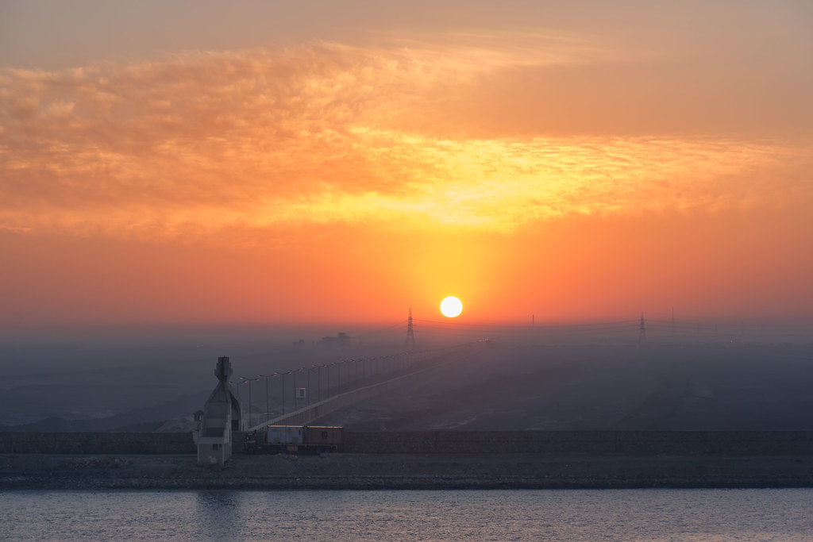
সুয়েজ খাল

Slide 4
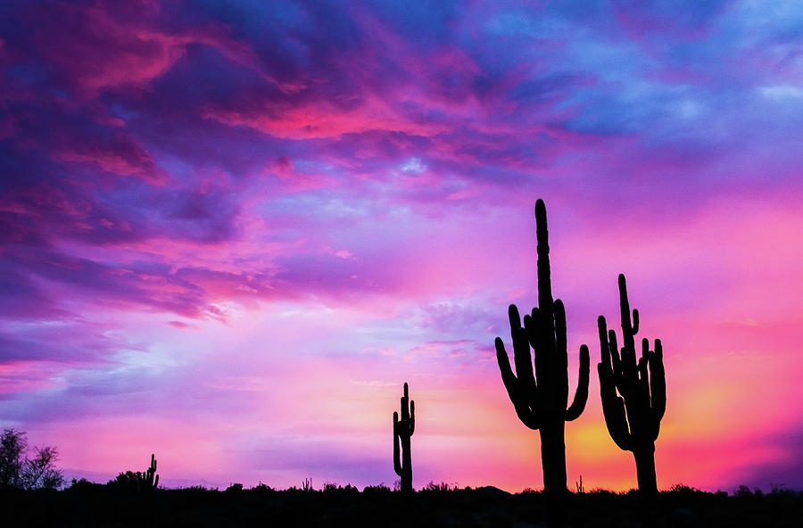
সূর্যাস্তে নীলাকাশে বেগুনি ও বিভিন্ন রংয়ের ছটা

Slide 5
নীলনদ

Slide 6
কায়েরোর রেস্তোরা

Slide 7
পিরামিড

Slide 8
কাফেলা

Slide 9
সুদানি ও নিগ্রো

Slide 10
মিশরের মসজিদ

